Slide 1
Analiza instrumentów dłużnych

Slide 2
Podstawowe pojęcia – obligacje zerokuponowe - Dyskonto
D = FV - P
gdzie:
D - dyskonto,
FV - wartość nominalna instrumentu,
P - cena rynkowa instrumentu.

Slide 3
Stopa dyskonta w czasie do wykupu
d = D / FV
gdzie:
d - stopa dyskonta w czasie do wykupu,
D - dyskonto,
FV - wartość nominalna instrumentu.

Slide 4
Stopa zwrotu w czasie do wykupu
r = D / P
gdzie:
r - stopa zwrotu w czasie do wykupu,
D - dyskonto,
P - cena rynkowa instrumentu.

Slide 5
Stopa dyskonta a stopa zwrotu
(uwaga: poniższe wzory można stosować wyłącznie do przekształcania stóp dyskonta i zwrotu w czasie do wykupu):
r = d / (1 - d)
d = r / (1 + r)
gdzie:
d - stopa dyskonta,
r - stopa zwrotu.

Slide 6
Stopa dyskonta w skali roku
d_{R} = (D / FV) × (N / n) = d × (N / n)
gdzie:
d_{R} - stopa dyskonta w skali roku,
D - dyskonto,
FV - wartość nominalna instrumentu,
N - oznacza liczbę dni w roku przyjmowaną przy obliczaniu danego instrumentu,
n - liczba dni od momentu zakupu instrumentu do dnia jego wykupu przez emitenta.

Slide 7
Stopa dyskonta w skali roku dla bonu skarbowego
d_{R} = [(FV - P) / FV] × (360 / n)
gdzie:
d_{R} - stopa dyskonta w skali roku,
FV - wartość nominalna bonu skarbowego,
P - cena rynkowa bonu skarbowego,
360 - liczba dni w roku przyjmowana przy kalkulacji bonów skarbowych,
n - liczba dni pozostających do wykupu bonu skarbowego.

Slide 8
Stopa rentowności w skali roku dla bonu skarbowego
r_{R} = [(FV - P) / P] × (360 / n)
gdzie:
r_{R} - stopa rentowności w skali roku,
FV - wartość nominalna bonu skarbowego,
P - cena rynkowa bonu skarbowego,
360 - liczba dni w roku przyjmowana przy kalkulacji bonów skarbowych,
n - liczba dni pozostających do wykupu bonu skarbowego.

Slide 9
Stopa dyskonta a stopa zwrotu
(uwaga: poniższe wzory stosuje się do przekształcania stóp dyskonta i zwrotu w okresie rocznym):
d_{R} = (r_{R} × 360) / (360 + r_{R} × t)
r_{R} = (d_{R} × 360) / (360 - d_{R} × t)

Slide 10
Wycena instrumentów dłużnych
Wycena obligacji polega na wyznaczeniu rzetelnej wartości (fair value) obligacji. Taka wartość może być następnie porównywana z ceną rynkową obligacji w celu identyfikacji nieefektywności rynku.

Slide 11
Podstawowy model wyceny instrumentów dłużnych
Podstawowy model wyceny instrumentów dłużnych to model dyskontowania przepływów pieniężnych.
Podstawowe źródła przepływów pieniężnych generowanych przez instrumenty dłużne to płatności odsetkowe i wartość rezydualna (wartość wykupu obligacji).

Slide 12
Cena bonu skarbowego
P = FV/[((r × n)/360) + 1]
gdzie:
FV - wartość nominalna bonu skarbowego,
P - cena rynkowa bonu skarbowego,
r – stopa rentowności bonu skarbowego
n – liczba dni pozostających do wykupu bonu skarbowego.

Slide 13
Wartość obligacji zero-kuponowej (czystej obligacji dyskontowej)
P= FV / (1 + k) ^{n}
gdzie:
P - wartość obligacji (cena obligacji akceptowana przez inwestora),
FV - wartość nominalna obligacji,
k - wymagana przez inwestora roczna stopa zwrotu z obligacji,
n - liczba lat pozostających do wykupu obligacji.

Slide 14
Zapis alternatywny
P= FV × MWB(k, n)
gdzie:
P - wartość obligacji (cena obligacji akceptowana przez inwestora),
FV - wartość nominalna obligacji,
MWB(k, n) - mnożnik wartości bieżącej (z tablic).

Slide 15
Mnożnik wartości bieżącej
MWB = 1 / (1 + i) ^{n}
gdzie:
MWB - mnożnik wartości bieżącej,
i - stopa procentowa za jeden okres bazowy,
n - liczba okresów bazowych.

Slide 16
Obligacje kuponowe - Wartość obligacji kuponowej o kuponach płatnych na koniec każdego roku
    _{n}
P = ∑ K _{i} / (1 + k) ^{i} + FV / (1 + k) ^{n}
^{i = 1}
gdzie:
P - wartość obligacji (cena obligacji akceptowana przez inwestora),
K _{i} - kupon płatny na koniec i-tego roku,
FV - wartość nominalna obligacji,
k - wymagana przez inwestora roczna stopa zwrotu z obligacji,
n - liczba lat pozostających do wykupu obligacji.

Slide 17
Zapis alternatywny
P = K × MWBR(k, n) + FV × MWB(k, n)
gdzie:
P - wartość obligacji (cena obligacji akceptowana przez inwestora),
K - kupon płatny na koniec każdego roku,
k - wymagana przez inwestora roczna stopa zwrotu z obligacji,
n - liczba lat pozostających do wykupu obligacji,
FV - wartość nominalna obligacji,
MWBR(k, n) - mnożnik wartości bieżącej renty (z tablic),
MWB(k, n) - mnożnik wartości bieżącej (z tablic).

Slide 18
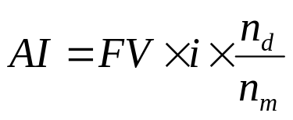
Cena „brudna” a cena „czysta” obligacji
Cena „brudna” = cena „czysta” + odsetki narosłe od ostatniej płatności
Najczęściej stosowana koncepcja naliczania odsetek, to:
gdzie:
AI – odsetki zakumulowane
i – oprocentowanie obligacji
n_{d} – liczba dni od ostatniej płatności odsetek
n_{m} – liczba dni w danym okresie odsetkowym

Slide 19
Miary rentowności inwestycji w obligacje
Nominalna stopa procentowa obligacji,
Bieżąca stopa dochodu (current yield),
Prosta stopa dochodu w okresie do wykupu (simple yield to maturity),
Stopa dochodu w okresie do wykupu (yield to maturity).

Slide 20
Nominalna stopa procentowa obligacji
r _{nom} = K / FV
gdzie:
r_{nom} - nominalna stopa procentowa dla obligacji,
K - kupon,
FV - wartość nominalna obligacji.

Slide 21
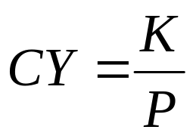
Bieżąca stopa dochodu (current yield)
gdzie:
K – kwota odsetek
P – cena rynkowa obligacji

Slide 22
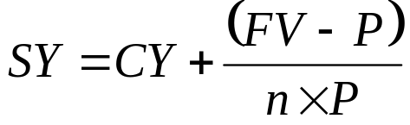
Prosta stopa dochodu w okresie do wykupu (simple yield to maturity)
gdzie:
FV – wartość nominalna obligacji
P – cena rynkowa obligacji
n – liczba lat do terminu wykupu

Slide 23
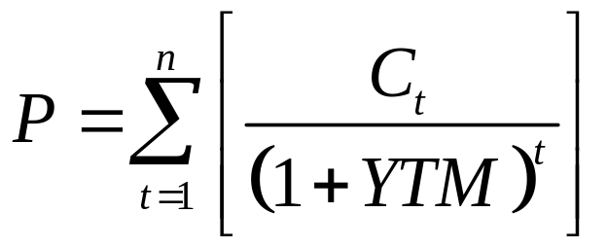
Stopa dochodu w okresie do wykupu (yield to maturity)
Stopa dochodu w okresie do wykupu jest to stopa dochodu oczekiwana przez inwestora, przy założeniu, że kupi obligację po cenie rynkowej, przetrzyma ją do wykupu, a odsetki reinwestuje przy stopie równej stope dochodu w okresie do wykupu

Slide 24
Zależność między miarami rentowności obligacji
Dla obligacji z premią:
YTM < CY < i
Dla obligacji z dyskontem:
YTM > CY > i

Slide 25
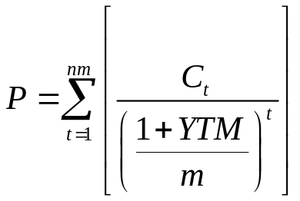
YTM gdy odsetki płatne częściej niż raz w roku
gdzie:
m – liczba płatności w ciągu roku

Slide 26
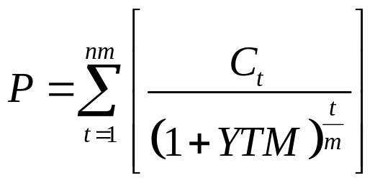
Wersja druga wzoru
Pierwszy z wzorów zakłada kapitalizacje odsetek w chwili ich otrzymania, drugi tylko raz do roku.

Slide 27
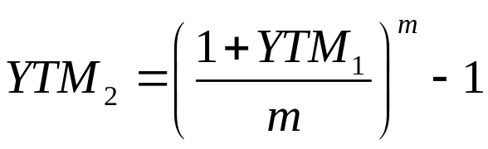
Zależność miedzy wzorami
YTM₂ może być więc traktowana jako efektywna stopa procentowa dla stopy procentowej YTM₁.

Slide 28
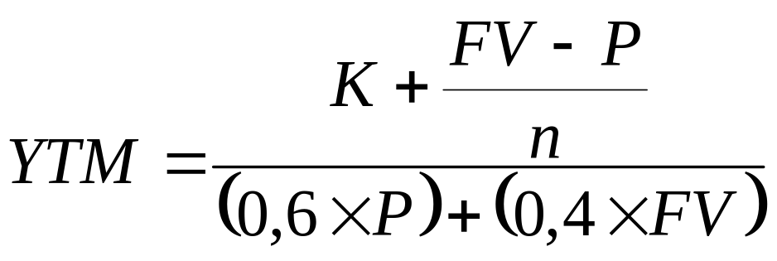
Formuła przybliżona obliczania YTM

Slide 29
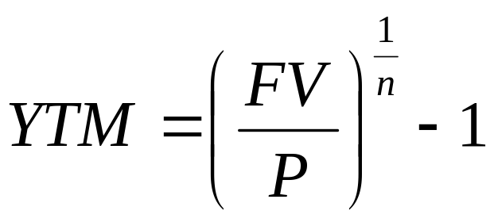
YTM obligacji zerokuponowwej

Slide 30
YTM portfela obligacji
YTM portfela instrumentów dłużnych obliczamy traktując portfel jak jeden projekt inwestycyjny generujący strumienie pieniężne w momentach wypłaty odsetek lub wykupu poszczególnych obligacji wchodzących w skłąd portfela.

Slide 31
Podstawowe właściwości stopy dochodu
Wzrost stopy dochodu powoduje spadek ceny obligacji, a spadek stopy dochodu powoduje wzrost ceny obligacji,
Jeśli nie zmienia się stopa YTM, wielkość premii lub dyskonta zmniejsza się w miarę zbliżania się do terminu wykupu.
Jeśli nie zmienia się stopa YTM, wielkość premii lub dyskonta zmniejsza się w coraz większym tempie w miarę zbliżania się terminu do wykupu.

Slide 32
Wzrost wartości obligacji wywołany spadkiem stopy dochodu o określoną wartość jest wyższy niż spadek wartości obligacji wywołany wzrostem stopy dochodu o tę samą wartość. Jest to tzw. efekt wypukłości.
Procentowa zmiana wartości obligacji wywołana zmianą stopy dochodu jest tym mniejsza, im wyższe jest oprocentowanie obligacji, przy założeniu tego samego terminu do wykupu. Własność ta nie dotyczy obligacji, w przypadku których pozostała jedna płatność oraz obligacji perpetualnych (konsol). Jest to tzw. efekt odsetek.
Procentowa zmiana wartości obligacji wywołana zmianą stopy dochodu jest tym mniejsza, im krótszy jest okres do terminu wykupu obligacji. Własność ta nie dotyczy niektórych typów obligacji (np. obligacji o bardzo długim terminie wykupu sprzedawanych z dużym dyskontem). Jest to tzw. efekt terminu wykupu.

Slide 33
Ryzyko inwestycji w obligacje
Ryzyko niedotrzymania warunków (kredytowe)
Ryzyko stopy procentowej
  ryzyko zmiany ceny (price risk),
  ryzyko reinwestowania (reinvestment risk).

Slide 34
Ryzyko zmiany ceny
Ryzyko to występuje, gdy inwestor nie przetrzymuje obligacji do terminu wykupu, lecz sprzedaje ją przed tym terminem.
Cena sprzedaży obligacji na rynku wtórnym jest w takiej sytuacji zależna od wymaganej stopy dochodu panującej na rynku w dniu sprzedaży.

Slide 35
Ryzyko reinwestowania
Ryzyko reinwestycji wynika z założenia przyjętego dla obliczania YTM, zgodnie z którym dochody z tytułu posiadania obligacji są reinwestowane po stopie równej YTM.
Na ryzyko reinwestowania wpływ mają: termin wykupu i oprocentowanie obligacji. Im dłuższy termin wykupu, tym większe ryzyko reinwestycji. Im wyższe oprocentowanie obligacji, tym wyższe ryzyko reinwestycji.

Slide 36
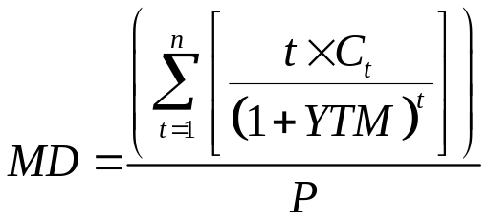
Miary ryzyka inwestycji w obligacje – czas trwania Macauleya
gdzie:
t – moment otrzymania strumienia pieniężnego
Ct – strumień pieniężny otrzymany w momencie t

Slide 37
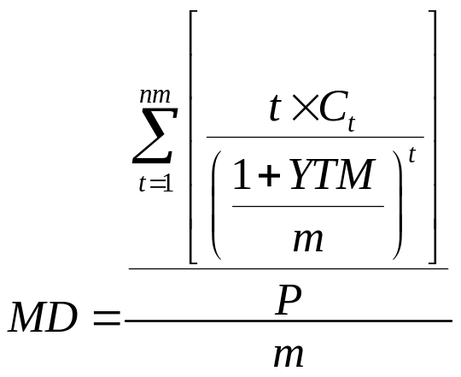
Duration gdy strumienie pieniężne są wypłacane częściej niż raz na rok

Slide 38
Interpretacja duracji
Czas trwania może być interpretowany jako średni ważony czas do terminu wykupu, przy czym wagami są wartości bieżące dochodów z tytułu posiadania obligacji.
Można również powiedzieć, że duration określa czas, po którym wykupiona jest połowa obligacji, jeśli płatności ważymy z uwzględnieniem zmiennej wartości pieniądza w czasie.

Slide 39
Cechy duration
Zwiększenie częstości wypłacania odsetek zmniejsza średni termin wykupu obligacji.
Dla obligacji zerokuponowych czas trwania jest równy czasowi życia obligacji.
W okresie między płatnościami odsetek czas trwania zmniejsza się dokładnie o tyle, ile czasu upłynęło od ostatniej płatności odsetek. W momencie płatności odsetek następuje skokowy wzrost wartości czasu trwania.

Slide 40
Czynniki wpływające na wartość duration
- oprocentowanie obligacji – im wyższe, tym krótszy czas trwania;
- okres do terminu wykupu – zwykle im dłuższy, tym dłuższy czas trwania;
- stopa YTM – im wyższa, tym krótszy czas trwania.

Slide 41
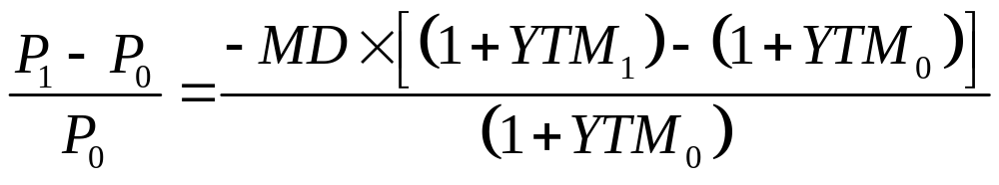
Duracja jako miara ryzyka zmiany ceny
Jak widać czas trwania obligacji jest miarą elastyczności ceny obligacji względem stopy YTM.

Slide 42
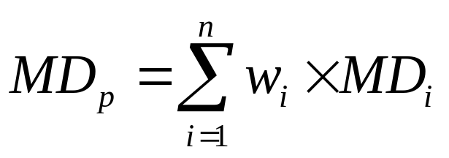
Duracja portfela obligacji
gdzie
w_{i} – wartość udziału i-tej obligacji w portfelu

Slide 43
Modified duration
MMD = MD/(1 + YTM)

Slide 44
Modified duration jako miara ryzyka zmiany ceny
(P₁ – P₀)/P₀ = -MMD × (YTM₁ – YTM₀)
Wzór ten mówi, że procentowa zmiana ceny obligacji jest równa (w przybliżeniu) iloczynowi (ze znakiem minus) zmodyfikowanego czasu trwania i zmiany stopy YTM. Wynika stąd, że obligacja, która ma zmodyfikowany czas trwania dwukrotnie większy niż inna obligacja, jest dwukrotnie bardziej ryzykowna.

Slide 45
Ograniczenia analizy duration
Czas trwania jest konserwatywnym szacunkiem rzeczywistej zmiany wartości – szacuje z niedomiarem wzrost wartości przy spadku YTM, a z nadmiarem spadek wartości przy wzroście stopy YTM.

Slide 46
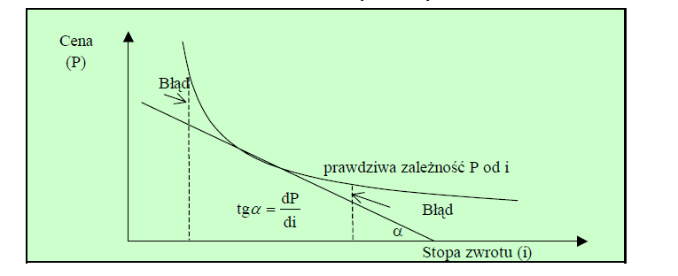

Slide 47
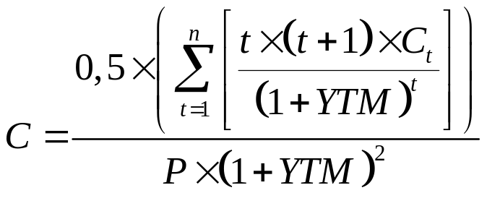
Wypukłość obligacji (convexity)

Slide 48
Wypukłość obligacji zerokuponowej
C = 0,5 * n * (n+1) / (1 + YTM)²

Slide 49
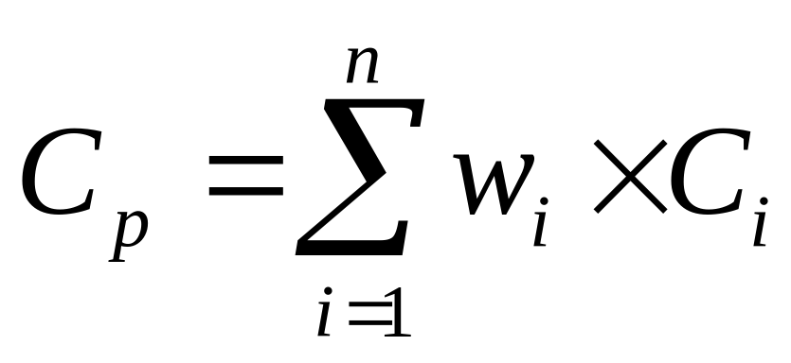
Wypukłość portfela obligacji

Slide 50
Analiza wrażliwości ceny obligacji
(P₁ – P₀) / P₀ = -MMD × (YTM₁ – YTM₀) + C × (YTM₁ – YTM₀)²

Slide 51
Podstawowe własności wypukłości
Kiedy wymagana stopa zwrotu rośnie/maleje, wypukłość obligacji maleje/rośnie (positive convexity).
Przy danej stopie zwrotu i okresie do wykupu im niższe oprocentowanie, tym większa wypukłość obligacji.
Przy danej stopie zwrotu i zmodyfikowanym czasie trwania im niższe oprocentowanie, tym mniejsza wypukłość obligacji.

Slide 52
Strategie inwestowania w obligacje
Strategie dopasowania
Strategie immunizacji
Strategie pasywne
Strategie aktywne

Slide 53
Strategia dopasowania
Strategia dopasowania przepływów pieniężnych (cash flow matching) polega na dopasowywaniu do każdego ujemnego przepływu pieniężnego (wydatku) kolejnych dodatnich przepływów pieniężnych będących efektami inwestycji.

Slide 54
Strategia immunizacji
Celem tej strategii jest minimalizacji wrażliwości utworzonego portfela na ryzyko stopy procentowej. Wykorzystuje dwie zasady:
Wartość początkowa inwestycji jest równa wartości bieżącej zobowiązania inwestora,
Czas trwania utworzonego portfela jest równy czasowi pozostałemu do terminu płatności zobowiązania.

Slide 55
Strategie pasywne
Strategie pasywne zakładają efektywność rynku obligacji:
Kup-i-trzymaj (Buy-and-hold),
Indeksowanie portfela.

Slide 56
Strategie aktywne
Strategie wykorzystujące brak efektywności rynku
  Analiza ryzyka kredytowego,
  Analiza marży,
  Analiza wyceny,
Strategie oparte na oczekiwania co do poziomu stóp procentowych

Slide 57
Antycypowanie stóp procentowych
Niezmienność krzywej dochodowości:
krzywa rosnąca – nabywanie obligacji długoterminowych i przedterminowa sprzedaż
Krzywa malejąca – nabywanie obligacji krótkoterminowych i rolowanie portfela

Slide 58
Antycypowanie stóp procentowych
Oczekiwane równoległe przesunięcia krzywej dochodowości
Wzrost stóp – zmniejszanie duration portfela (obligacje o bliższych terminach wykupu i wyższych kuponach),
Spadek stóp – zwiększanie duration (obligacje o odleglejszych terminach wykupu i niższych kuponach).

